Slide 1
Презетація на тему: “Догляд за хворими після інфаркту”
Підготували учениці 404 групи АКЛ НАУ Лященко Катерина та Москаленко Олександра

Slide 2
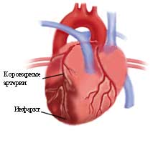
ІНФАРКТ
Дуже серйозне захворювання, що представляє собою некроз однієї з ділянок серцевого м'яза, що сталося внаслідок порушень кровообігу в ній. Дана ділянка не виконує своїх функцій і призводить до патологічного стану.
При інфаркті міокарда послаблюється (або ж зовсім припиняється) приплив крові до певної ділянки серця, внаслідок чого гинуть м'язові клітини. В основному даним захворюванням страждають люди у віці 40-60 років. У більш молодих людей і навіть у дітей інфаркт може виявитися при важких стресах і супутніх захворюваннях

Slide 3
Люди, що перенесли інфаркт міокарда відчайдушно потребують реабілітації та відновлення. У період реабілітації необхідно враховувати особливості самого захворювання. Залежно від стадії одужання виділяють 4 класи пацієнтів:
1 клас тяжкості
Це хворі з нетрансмуральним інфарктом міокарда, у яких відсутні ускладнення і напади стенокардії.
2 клас тяжкості
Це пацієнти у стані середньої тяжкості, у яких спостерігаються не надто важкі ускладнення, такі як одиночні екстрасістоди, синусова тахікардія, недостатність кровообігу не вище першого ступеня 3 клас тяжкості
Пацієнти у важкому стані з серйозними порушеннями, такими аритмія, кризового перебіг артеріальної гіпертензії, недостатність кровообігу 2, 3 та 4 ступеня.
4 клас тяжкості
Хворі у дуже важкому стані. У таких людей збільшений ризик раптової смерті, артеріальна гіпертензія 3 ступеня, недостатність кровообігу 4 ступеня, часті шлуночкові екстрасистоли.
Пацієнтом із станом 1,2 і 3 класу тяжкості показано санаторно-курортне лікування. Однак протягом року після перенесеного нападу лікування може проводитися тільки в місцевих спеціалізованих санаторіях.

Slide 4

Реабілітаційні заходи(догляд за хворими)
Завданням реабілітації пацієнта, який переніс інфаркт, є досягнення максимально комфортних умов життя!
Однією з найважливіших ролей у відновленні відіграє лікувальна гімнастика, фізичні вправи, що тренують серце і серцеві судини. Фізкультура допомагає знизити в рівень холестерину в крові, нормалізувати артеріальний тиск, надлишкову масу тіла і зменшити вплив стресу.
Слід зазначити, що лікувальна фізкультура підбирається індивідуально для кожного пацієнта. Вона була розроблена спеціально для лікування інфаркту міокарда, тому гімнастика для людей, які перенесли напад абсолютно не небезпечна. Також фізичні навантаження допомагають поліпшити настрій пацієнта і підтримувати організм у тонусі.
Людям, які перенесли інфаркт, необхідно постійно стежити за тиском, вести здоровий спосіб життя і відмовитися від шкідливих звичок. Це допоможе запобігти повторному виникненню інфаркту міокарда.
Одним з дуже важливих аспектів реабілітації є дієта, яка здатна запобігти атеросклерозу. Слід скоротити вживання жирної, солоної їжі, а їсти побільше овочів і фруктів.
Дуже корисно вживати родзинки, курагу і чорнослив, оскільки ці сухофрукти допомагають наситити організм калієм, необхідним для серця. Рекомендується їсти також і морепродукти, які так багаті йодом.
Дуже важлива людям, що перенесли інфаркт, і психологічна підтримка. Адже їм непросто повернутися до нормального життя. Іноді людині досить участі, турботи і уваги близьких і членів сім'ї. У важких випадках може навіть знадобитися допомога психоаналітика.

Slide 5
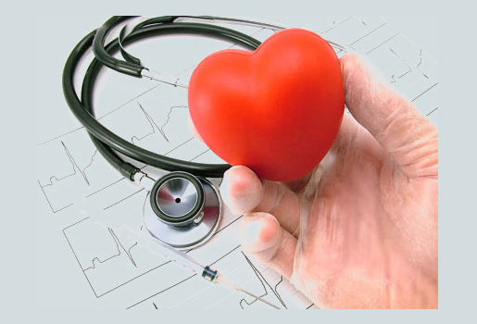
Психологічна реабілітація
Родичі людини, який переніс інфаркт, не повинні ставитися до нього як до тяжко хворого. Не слід обмежувати його діяльність, якщо вона не перевищує норми, приписані лікарем. Психолог зможе допомогти усунути постійний страх, тривогу і переживання через побоювання повторного нападу. Можуть навіть призначити спеціальні медикаменти, спрямовані на поліпшення емоційного стану.
Статеве життя після інфаркту
Через півтора-два місяці після гострого періоду вже можливе повернення до інтиму. Перед статевим актом лікар може порадити прийом нітратів. Повернення до інтимної близькості також є важливим аспектом в реабілітації після інфаркту.

Slide 6
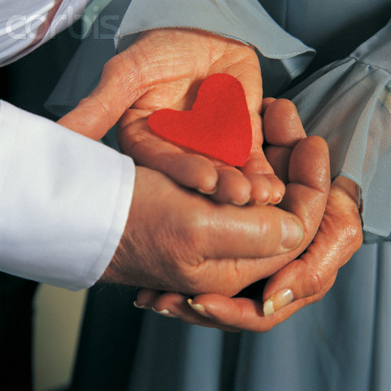
Якщо все-таки інфаркт міокарда стався, не залишається нічого іншого, як навчитися жити з усвідомленням своєї проблеми. Звичайно, доведеться дещо підкоригувати свій спосіб життя, необхідно змиритися з обмеженнями і заборонами, однак нагородою цього буде довге життя, а що може бути цінніше?
Слід пам'ятати, що напад не стався просто так. Неправильний спосіб життя, нераціональне харчування, куріння, вживання алкоголю, стреси - все це негативно позначається на серцево-судинній системі і призводить до таких страшних наслідків як інфаркт міокарда. На жаль, усвідомлення власних помилок деколи відбувається занадто пізно.
Незалежно від причин, що викликали напад, всім без винятку пацієнтам показана спеціальна дієта. Зазвичай люди, які перенесли інфаркт, починають інакше ставитися до життя і досить легко відмовляються від тих продуктів, які можуть нашкодити здоров'ю, навіть якщо це найсмачніші і улюблені страви.
На жаль, зазвичай найсмачніша їжа виявляється самої некорисною. До неї дуже легко звикають, тому відмова від ласощів є великим подвигом. Але у випадку з інфарктом, інших варіантів, окрім дотримання суворої дієти, бути не може. Це дозволить продовжувати жити і уникнути повторення нападу, який може стати фатальним.
Перебіг інфаркту міокарда ділиться на кілька періодів: гострий, середній і постінфарктний. Для кожного з цих періодів розроблена своя дієта. Крім цього враховується загальний стан хворого, в тому числі ускладнення та супутні захворювання. У першому періоді дієта сама сувора - дозволяється лише протерта їжа.

Slide 7

Дієта після інфаркту міокарда: загальні принципи:
зменшення вживання жирів
зниження споживання тваринних жирів, вершкового масла, вершків, яєць
збільшення споживання поліненасичених жирних кислот, що містяться в рослинних оліях, рибі, птиці, морських продуктах
збільшення обсягів споживаної клітковини і складних вуглеводів (фрукти й овочі)
виключення з раціону продуктів, багатих на холестерин кухонна сіль дозволена в кількості 3-5 г на добу
Лікувальне харчування після інфаркту міокарда спрямоване на досягнення наступних цілей:
відновлення міокардит
поліпшення функціонування серця
нормалізація обміну речовин
профілактика атеросклерозу
профілактика зайвої ваги
перешкода появи набряків
нормалізація роботи нервової системи

Slide 8
Що можна їсти після інфаркту?
Під час реабілітації після інфаркту міокарда необхідно включити продукти, що містять ліпотропні речовини, що відновлюють обмінні процеси в організмі. До таких продуктів відносяться нежирні сорти риби, яловичини, сирів. Також корисні продукти з високим вмістом аскорбінової кислоти - це овочі та фрукти.
Необхідно включити в раціон продукти, що містять солі калію, які, як відомо, благотворно впливають на серце. До таких продуктів належить яловичина, буряк, сухофрукти, моркву.
Після інфаркту міокарда суворо заборонено такі продукти як:
молоко
фрукти з грубою клітковиною
Слід ввести в раціон більше морепродуктів, що містять йод, мідь, кобальт, марганець і метіонін, які запобігають згущення крові. Цукор рекомендується замінювати медом.
Інфарктнік, страждаючим надмірною вагою, необхідно знизити масу тіла. Це допоможе нормалізувати ліпідний обмін і знизити фізичні навантаження на серцевий м'яз. Для нормалізації ваги рекомендується раз на тиждень проводити розвантажувальні дні.
Строго дотримуючись перелічені в цій статті правила харчування після інфаркту, пацієнт може істотно продовжити собі життя, а також уникнути повторення нападу.

Slide 9


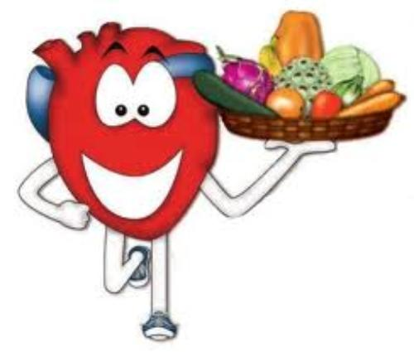

Правильний догляд за хворими-запорука одуження!

